Slide 1
AIT Austrian Institute of Technology
PPT Master
Vortragende(r) bzw. Autor(in)

Slide 2

Alternatives Cover (Image)
Subline

Slide 3
Kapiteltrenner
Mit kleinerer Typo und reduziertem Key Visual

Slide 4
HEADLINE, Arial versal, 24PT Max. zweizeilig
Blindtext auf einer PPT-Folie, ein Text ohne weitere Bedeutung, allein der Visualisierung eines grafischen Konzeptes dienend. (Beispiel 18pt, Zeilenabstand 1, vor Absatz 4pt)
Subtitel, einzeilig 18 pt, bold
An dieser Stelle eine schwarze Hervorhebung im Text, sofern eine solche benötigt wird. Blindtext auf einer PPT-Folie, ein Text ohne weitere Bedeutung, allein der Visualisierung dienend.
Kurzer Blindtext auf einer Folie
Zweite Ebene
Nur wenn unbedingt notwendig, auch eine dritte Ebene

Slide 5

Headline und Bild

Slide 6

Beispiel für Infoboxen
Headline Infobox
Aufzählung 1
Aufzählung 2
Aufzählung 3
Aufzählung 4

Slide 8
Bild klein
Blindtext auf einer PPT-Folie, ein Text ohne weitere Bedeutung, allein der Visualisierung eines grafischen Konzeptes dienend. (18pt)
Blindtext auf einer PPT-Folie, ein Text ohne weitere Bedeutung, allein der Visualisierung dienend.
Bildtitel

Slide 9
Text in 2 spalten
Blindtext auf einer PPT-Folie, ein Text ohne weitere Bedeutung, allein der Visualisierung eines grafischen Konzeptes dienend. (18pt)
Blindtext auf einer PPT-Folie, ein Text ohne weitere Bedeutung, allein der Visualisierung dienend.
Blindtext auf einer PPT-Folie, ein Text ohne weitere Bedeutung, allein der Visualisierung eines grafischen Konzeptes dienend. (18pt)
Blindtext auf einer PPT-Folie, ein Text ohne weitere Bedeutung, allein der Visualisierung dienend.
Aufzählung
Aufzählung

Slide 10
Farbskala RGB-Definition für Powerpoint
Bordeaux: RGB 121 | 11 | 26 Grau: RGB 93 | 108 | 116 Türkis: RGB 64 | 170 | 155
Violett: RGB 51 | 0 | 64 Hellgrau: RGB 189 | 189 | 189 Schwarz: RGB 0 | 0 | 0

Slide 11
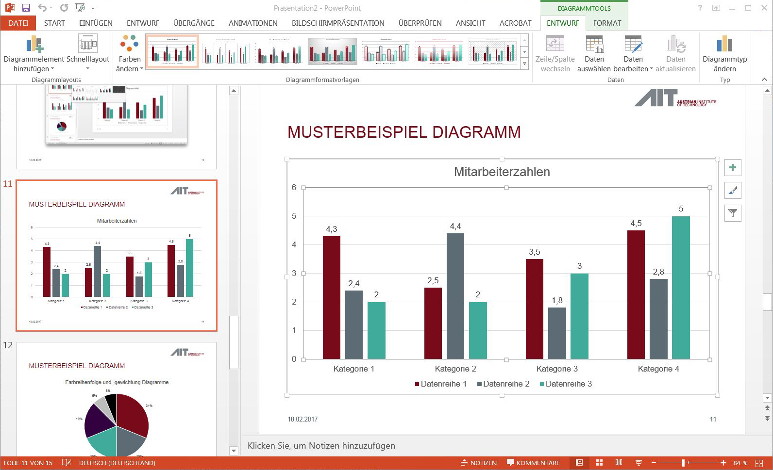
Diagrammstil
1. Diagramm- formatvorlage
Pur + Klar
Ohne Schatten
Ohne Verläufe

Slide 12
Musterbeispiel Diagramm

Slide 13
Musterbeispiel Diagramm

Slide 14
Musterbeispiel Diagramm

Slide 15
Musterbeispiel Tabelle
Kategorie | 2014 | 2015 | 2016 | Forecast 2017
Text davon Blindtext | 000.000 | 000.000 | 000.000 0.000 | 000.000 0.000
Text | –000.000 | –000.000 | –000.000 | –000.000
Text | –0.000 | –0.000 | –0.000 | 0.000
Text | 000 | 000 | 000 | 000
Text | –0.000 | –0.000 | –0.000 | 0.000
Blindtext | 00 | –00 | –0 | 0
Blindtext (das ist ein Blindtext) | 0.000 | 0.000 | 0 | 0
Text vor Blindtext | –00 | –0.000 | –0.000 | 0.000
Text vor Blindtext als Muster | 0.000 | 000 | –000 | 0
Summe | 0.000 | –0.000 | –0.000 | 0.000

Slide 16
beispiel blockdiagramm
Musterprozess
Schritt 1
Schritt 2
Vorgang
Schritt 3
Schritt 5
Ergebnis
Schritt 4
Vorgang

Slide 17
beispiel mindmap
Externer Faktor
Begriff
Begriff
Externer Faktor
Begriff
Begriff
Zentraler Begriff
Begriff
Begriff

Slide 18
beispiel Prozess/zeitleiste
Projektstart
Projektschritt
Projektschritt
Projektschritt
Ergebnis
Milestone 1 xx.xx.2018
Milestone 2 xx.xx.2018
Projektstart
Projektschritt
Projektschritt
Projektschritt
Ergebnis
Milestone 1 xx.xx.2018
Milestone 2 xx.xx.2018

Slide 19












Musterbeispiel Partnerlogos

Slide 20
Logos mit weißem Hintergrund auf 4,5*3,2 cm zuschneiden. Dann über Platzhalter einfügen, bzw. Rechtsklick/Bild ändern
Nicht zugeschnittene Logos müssen in PPT (über Bildtools/Format/Zuschneiden) auf die Breite angepasst werden.

Slide 21
Thank you!
Vortragender, Datum

